Slide 1
אֳנִיּוֹת ציד
ואניות גרוש
של אֳנִיּוֹת מעפילים
1945 - 1948
Maapilim ship’s hunters
& deportation ships
The Royal Navy - Palestine Patrol
Of the Mediterranean Fleet
ערך: דב בן-שי
חלק ב
Notes:
illegal immigration

Slide 2
Hms Charity
Destroyer
4
סוג: משחתת Destroyer
דגם: CH
דגל/ נס ( Pennant ): R 29
ההזמנה לבנות אותה התבצעה ב- 24 יולי 1942.
מספנות: hornycroft (Southampton, U.K.) ו- John I. Thornycroft and Company and Company
השידרה הונחה: 9 יולי 1943
הושקה: 30 נובמבר 1944.
הבנייה הושלמה: 19 נובמבר 1945.
דחי: 2520 טון
מידות: 363 רגל * 35 רגל ו- 9 אינטש * 5 רגל ו- 14 אינטש
חימוש: 9 תותחי QF 4,5"
6 תותחי בופור 40 מ"מ
1 הורליקון 20 מ"מ
הנעה: 2 מנועי קיטור (3 בוילר)
2 צירים (מדחפים)
מהירות: 37 קשר ( קשר = 1853 מטר )
צוות: 186 מלחים

Slide 3
עזרה ביירוט 'מולדת' 29.3.1947
Destroyer
HMS Charity
עזרה ביירוט 'יציאת אירופה תש"ז' ( 'אקסודוס' ) 18.7.1947

Slide 4
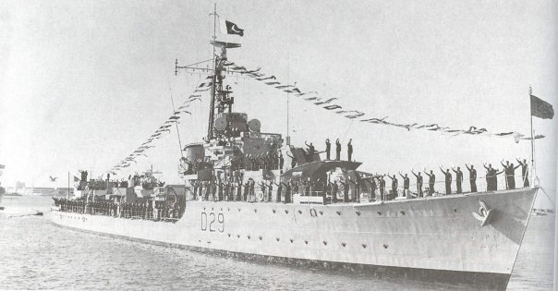
Hms Charity

Slide 5
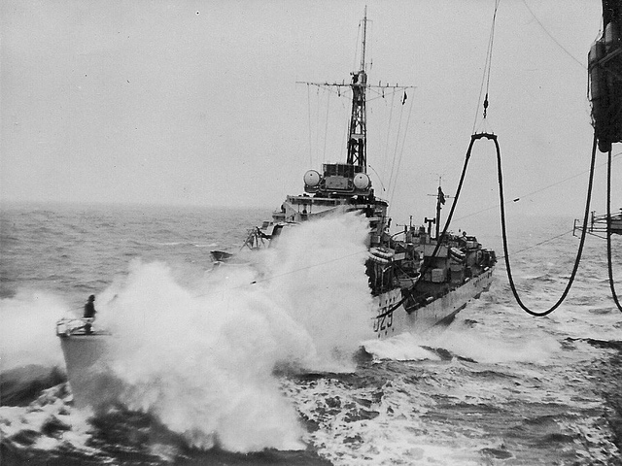
Hms Charity בתדלוק ימי

Slide 6
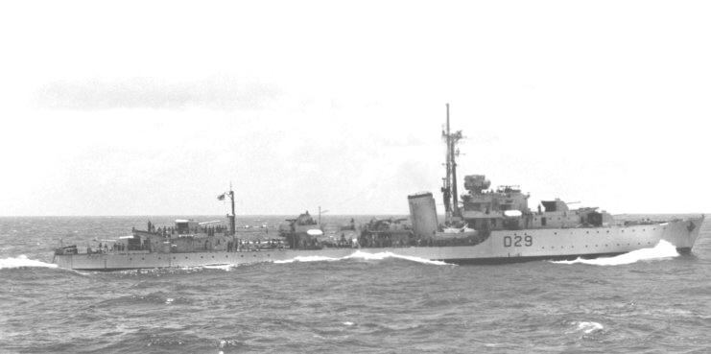
Hms Charity

Slide 7
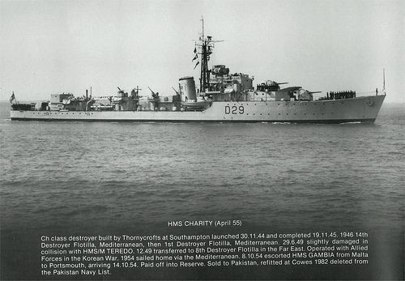
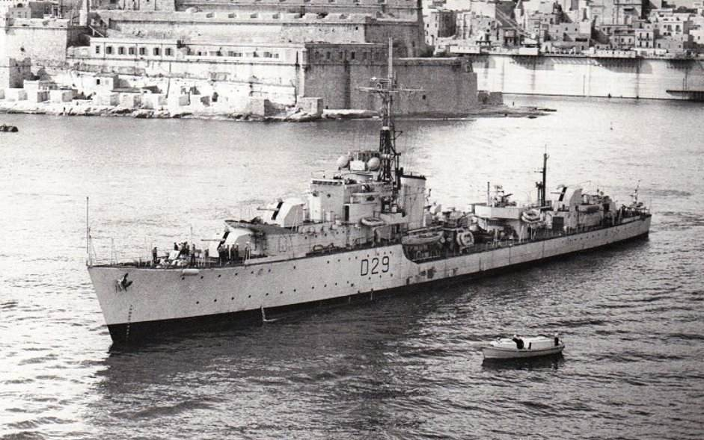
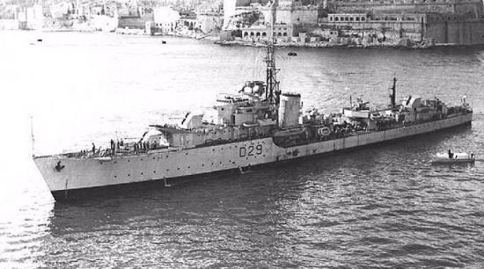
Hms Charity בנמל מלטה

Slide 9
Hms Chequers
Destroyer
5
סוג: משחתת Destroyer
דגם:C
דגל/ נס ( Pennant ): R 61
ההזמנה לבנות אותה התבצעה ב- 24 יולי 1942.
מספנות: Greenock, Scotland Scotts Shipbuilding & Engineering Co השידרה הונחה: 4 מאי 1943.
הושקה: 30 אוקטובר 1944.
הבנייה הושלמה: 28 ספטמבר 1945.
Length: 362' 3" Engines: 2 Parsons single reduction geared turbines by Scotts
Beam: 35' 9" Boilers: 2 Admiralty 3 drum type
Draft: 15' 3" Shafts: 2
Displacement: 1,885 std / 2,545 full SHP: 40,000
Speed: 36 knots (32 knots full) Crew: 186
Range: 1,400 NM @ 32 knots / 4,675 NM @ 20 knots

Slide 10
יירטה את 'תל חי' 27.3.1946
Destroyer
HMS Chequers
עזרה ביירוט 'מקס נורדאו' 13.5.1946
עזרה ביירוט 'יציאת אירופה תש"ז' ( 'אקסודוס' ) 18.7.1947
עזרה ביירוט 'קבוץ גלויות' 1.1.1948
עזרה ביירוט 'עצמאות' 1.1.1948

Slide 11
Hms Chequers
Armament
Number Carried Type Arrangement Maximum Range / Ceiling
4.5"/45 (114mm) DP QF 4 single turrets (צריח) 20,750 yards @ 45° AA ceiling 29,210' @ 50°
2 40mm AA 2 single mounts AA ceiling 22,299'
6 20mm AA 2 twin mounts 2 single mounts N/A
4 21" torpedo tubes 4 single launchers 10,500 - 15,000 yards depending on type of torpedo

Slide 12
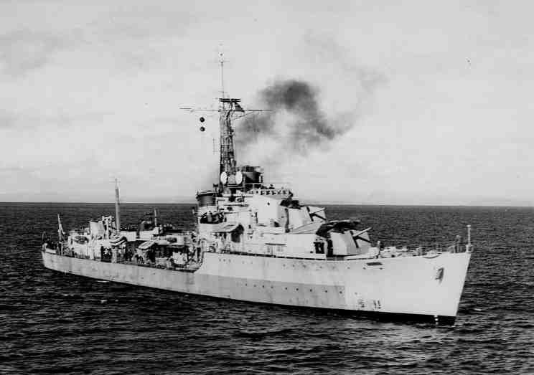
HMS Chequers r61 28-9-1945

Slide 13
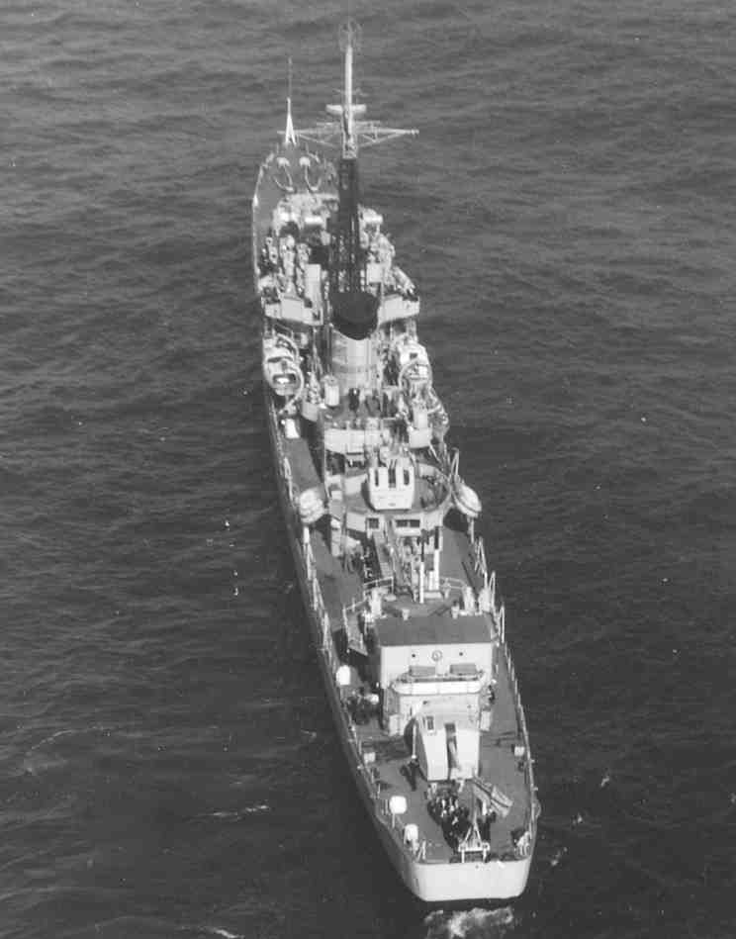
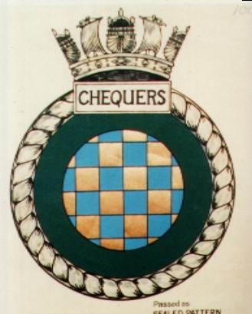
Hms Chequers R-61

Slide 14
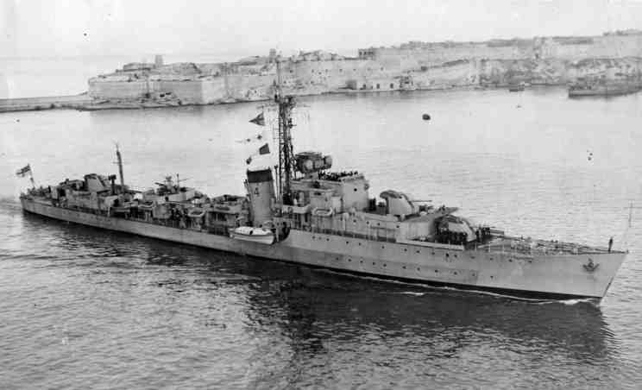
Hms Chequers R-61
במלטה

Slide 15
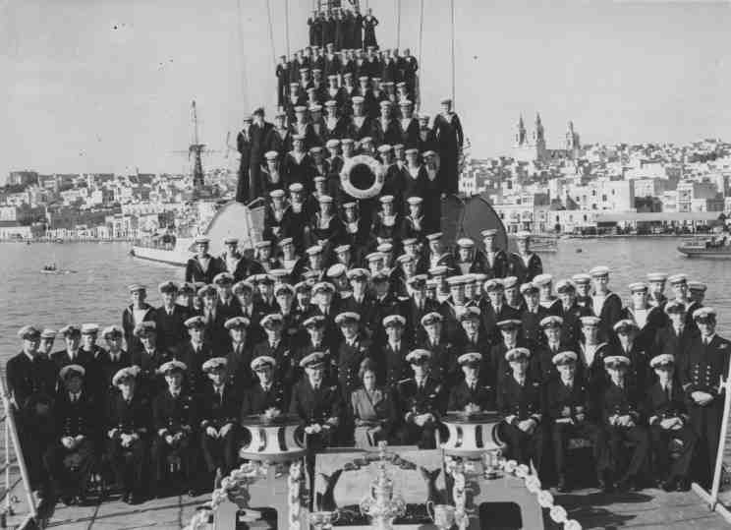
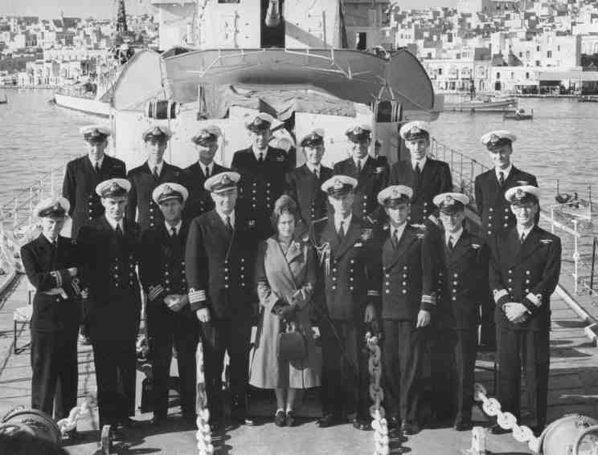
ביקור הנסיכה אליזבט וליטנט הנסיך פיליפ
על HMS Chequers
מלטה 1949

Slide 16
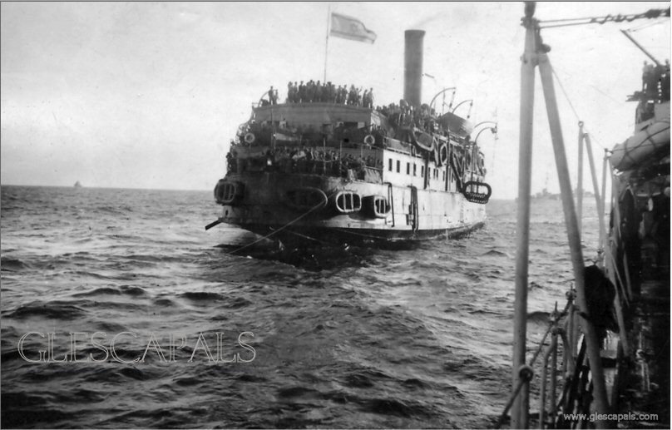
HMS Chequers
ויציאת אירופה תש"ז
(אקסודוס)

Slide 18
Hms Cheviot
Destroyer
5
סוג: משחתת Destroyer
דגם: CH
דגל/ נס ( Pennant ): R 90
מספנות: A. Stephen & Sons Ltd. (Glasgow, Scotland)
הוזמנה: 24 יולי 1942
השידרה הונחה: 27 אפריל 1943.
הושקה: 2 מאי 1944.
הבנייה הושלמה: 11 דצמבר 1945.
Length of 110.5 m (total length) Width of 10.9 m Draught 3,05 m Engine power 40,000 shp Speeds of 36 knots crew of 186

Slide 19
Destroyer
HMS Cheviot
יירטה את 'שאר ישוב' 23.4.1947
יירטה את 'מדינת היהודים' 2.10.1947
יירטה את 'ירושלים הנצורה' 12.2.1948

Slide 20
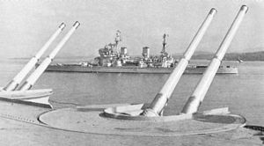
Hms Cheviot
Armament
4 x 4.5 "/ L45 (114 mm) QF Mk IV-gun single-tube CP Mk-V installation 2 x Bofors 40 mm anti-aircraft cannons, twin-Mk IV Hazemayer-mounting 2 x QF 2 pound Mk XV, anti-aircraft guns a one-pipe installation 2 x Oerlikon 20 mm anti-aircraft guns a one-pipe installation 4 x 21 "(533 mm) torpedo tube
QF 4.5 inch gun Mk IV

Slide 21
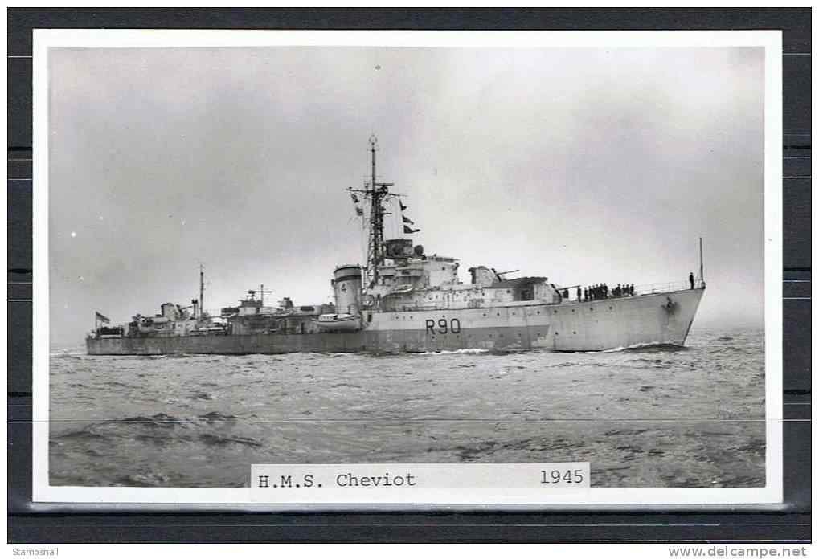

Slide 22
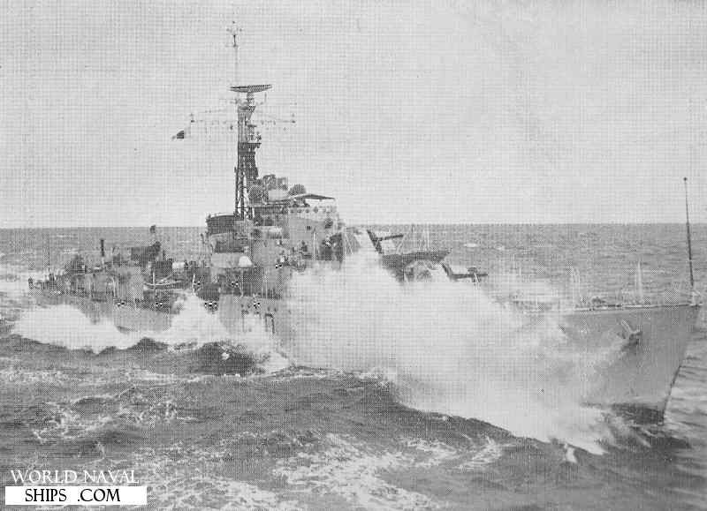
HMS Cheviot

Slide 23
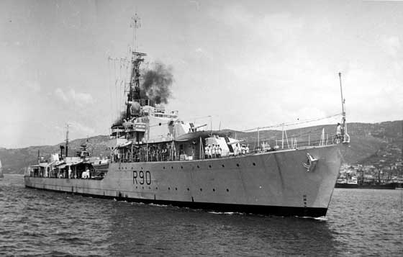
HMS Cheviot

Slide 24
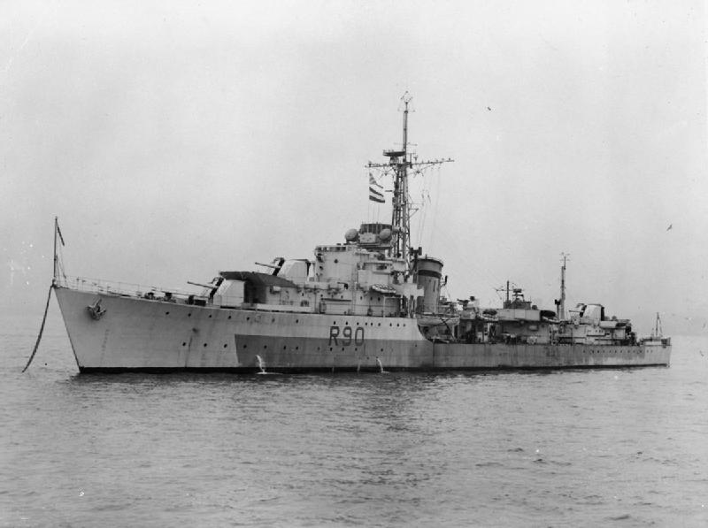
HMS Cheviot

Slide 25
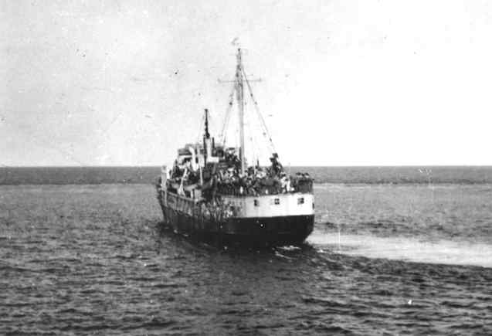
אונית המעפילים – מדינת היהודים - MV Northland
מנסה לחמוק מאונית המלחמה הבריטית HMS Cheviot
יד ושם
צולם: 02/10/1947​

Slide 26
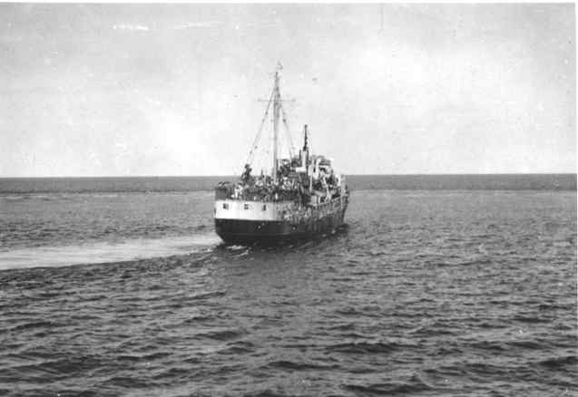
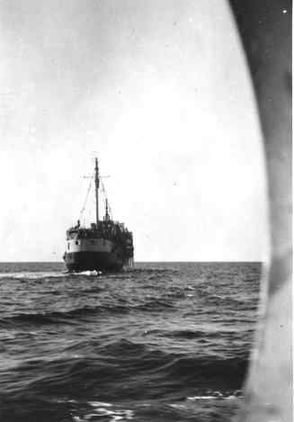
אונית המעפילים – מדינת היהודים - MV Northland
מנסה לחמוק מאונית המלחמה הבריטית HMS Cheviot
יד ושם
צולם: 02/10/1947​

Slide 27
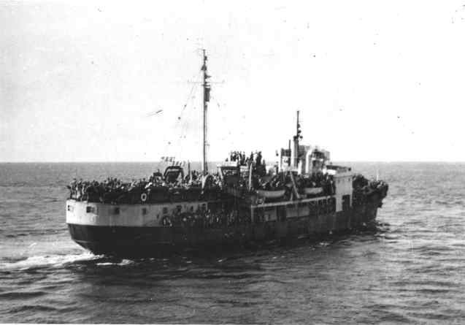
אונית המעפילים – מדינת היהודים - MV Northland
מנסה לחמוק מאונית המלחמה הבריטית HMS Cheviot
יד ושם
צולם: 02/10/1947​

Slide 29
Hms Chevron
Destroyer
7
סוג: משחתת Destroyer
דגם: CH
דגל/ נס ( Pennant ): R 51
ההזמנה לבנות אותה התבצעה ב- 24 יולי 1942.
מספנות: A. Stephen & Sons Ltd. (Glasgow, Scotland)
השידרה הונחה: 18 מרץ 1943.
הושקה: 23 פברואר 1944.
הבנייה הושלמה: 23 אוגוסט 1945.
362.75 ft. in length and a beam of 35ft. 75
draft of 10ft. and a displacement of 2,545 tons
She had two Parsons geared steam turbine engines and two shafts. She developed 40,000 shp Horsepower
A top speed of 36.75knots, a usual maximum of 31.25 knots.
Endurance of 1,300 nautical miles at top speed.
Main armament was four 4.5� gun turrets.
2 40mm. Bofors mountings.
2 Sets of 4X21� torpedo tubes.
2 Stern racks for depth charges and 4 depth charge throwers.
A compliment of 222 oficers and men.

Slide 30
יירטה את 'וינגייט' 26.3.1946
Destroyer
HMS Chevron
עזרה בהצלת מעפילי 'רפיח' שטבעה 7.12.1946
עזרה ביירוט 'בן הכט' 26.3.1946
עזרה ביירוט 'חיים ארלוזורוב' 28.2.1947
יירטה את 'כ"ט בנובמבר' 28.12.1947
יירטה את 'משמר העמק' 24.4.1948

Slide 31
Hms Chevron
Type Destroyer
Displacement 1710 BRT
Length 363 feet
Complement 186 men
Armament As designed; 4 4.5" guns (4x1) 2 40mm AA (1x2) 6 20mm AA (2x2, 2x1) 8 21" torpedo tubes
Max speed 37 knots
Engines Geared turbines, 2 shafts
Power 40000 HP

Slide 32
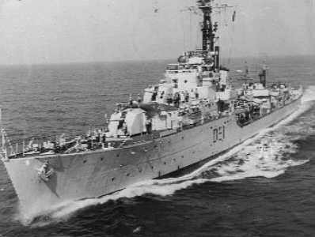
Hms Chevron

Slide 33
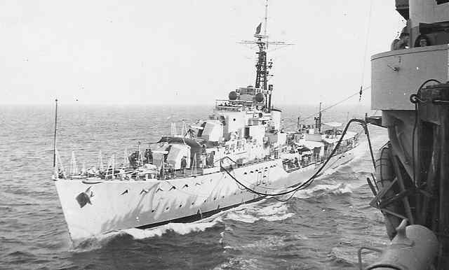
Hms Chevron

Slide 34
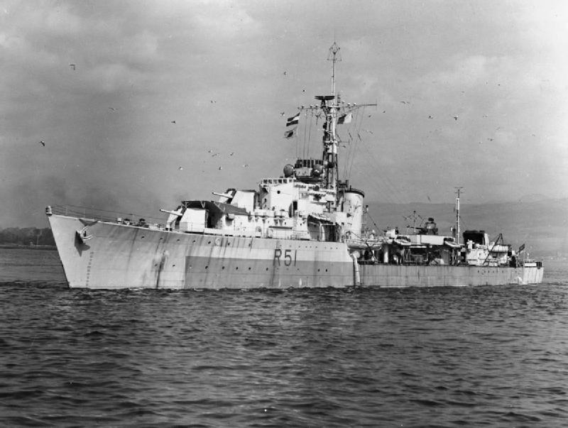
Hms Chevron

Slide 35
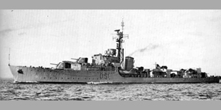
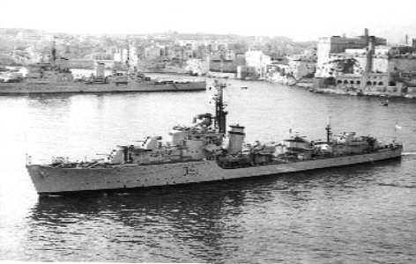
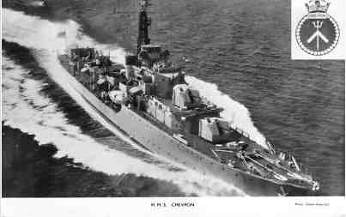
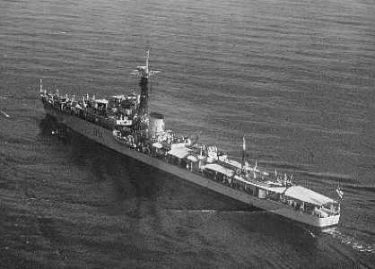
Hms Chevron

Slide 36
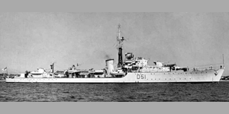
'Chevron'

Slide 37
Hms Chivalrous
8
סוג: משחתת Destroyer
דגם: CH
דגל/ נס ( Pennant ): R 21
ההזמנה לבנות אותה התבצעה ב- 30 יולי 1942.
מספנות: William Denny & Brothers (Dumbarton, Scotland)
השידרה הונחה: 27 נובמבר 1943.
הושקה: 22 יוני 1945.
הבנייה הושלמה: 22 יוני 1945.
Tonnage: 1710 disp Length: 363 feet Breadth: 36 feet Draught: 10 feet

Slide 38
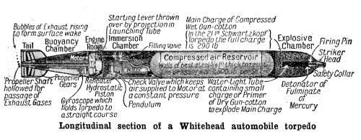
Armament As designed; 4 4.5" guns (4x1) 2 40mm AA (1x2) 6 20mm AA (2x2, 2x1) 8 21" torpedo tubes
1710 tons displacement
HMS Chivalrous was powered by two Admiralty 3-drum type boilers providing a top speed of 34 knots and carried a crew of 186. She was armed with four 4.5 inch dual-purpose guns; four 40 mm anti-aircraft guns; six 20 mm anti-aircraft guns; four 21-inch torpedo tubes.

Slide 39
עזרה ביירוט 'ארבע חרויות' 2.9.1946
Destroyer
HMS Chivalrous
עזרה ביירוט 'לטרון' 1.11.1946
עזרה ביירוט 'בן הכט' 9.3.1947

